Slide 1
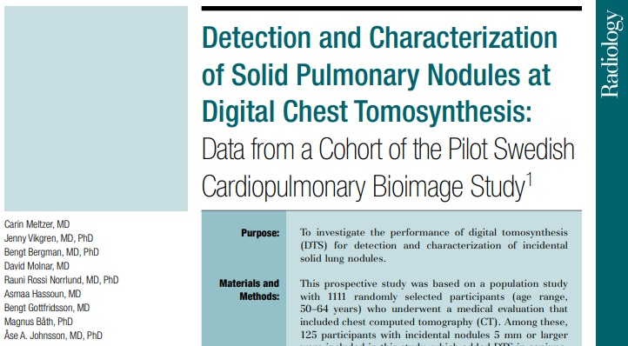
ФГБОУ ВО КрасГМУ им. проф. В.Ф. Войно-Ясенецкого Минздрава России
Кафедра лучевой диагностики ИПО
Выявление и характеристика легочных образований при цифровом томосинтезе грудной клетки
Выполнил: ординатор кафедры
лучевой диагностики ИПО
Кангур Оксана Андреевна
Красноярск, 2020 г.

Slide 2
Введение
Цифровой грудной томосинтез (DTS)
Потное легочное образование может представлять собой однородную сферическую структуру размером 30 мм и менее с четко выраженными краями по отношению к окружающей легочной паренхиме и может указывать на раннюю стадию рака легких или метастатического заболевания.
Но из-за перекрытия анатомическими структурами чаще всего пропускается при диагностическом обследовании.
При КТ исследовании пациент получает высокую дозу облучения в дополнение к неизбежным ограничениям доступности и стоимости.
Исходя из этого было предложено использовать DTS в качестве низкодозной альтернативы КТ для скрининга рака легких, метастатического наблюдения, наблюдения за случайно выявленными образованиями и микобактериальными заболеваниями.

Slide 3
Цель исследования
Исследовать эффективность цифрового томосинтеза для выявления и характеристики случайных легочных образований.

Slide 4
Материалы и методы
Пациенты: 125 человек 50-64 лет.
Исследование: цифровой грудной томосинтез, компьютерная томография, анкетирование.
Два набора данных:
- 1 исследование (125 пациентов) в которое были включены все участники на основе необходимых критериев и с установленным лёгочным образованием размером до 5 мм.
2 исследование (55 пациентов) в которое были включены участники с хотя бы одним установленным лёгочным образованием 6 мм и более;
Врачебный контроль: 4 рентгенолога с 32-летним/ 9-летним, 28-летним/7-летним, 12-летним/2-летним и 9-летним/3-летним опытом работы с радиологией/ДТС, соответственно.
Статистический анализ: ROC-кривая на основе расчётов специфичности и чувствительности.

Slide 5
Материалы и методы (исходные демографические и клинические характеристики участников)
82 из участников (65,6%) были предыдущими или текущими курильщиками и девять участников (7,2%) имели в анамнезе рак.
Тщательное медицинское обследование включало спирометрию, которая была нормальной у 88 участников (70,4%).

Slide 6
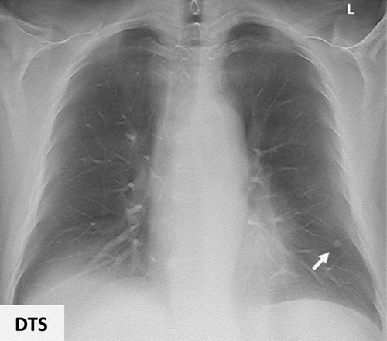
Примеры
А. В.
60-летняя женщина, обследованная при (а) КТ и (Б) цифровом томосинтезе.
Образование (стрелка) 7-мм, отмеченное с высокой степенью достоверности. При ДТС было отмечено всеми специалистами.

Slide 7
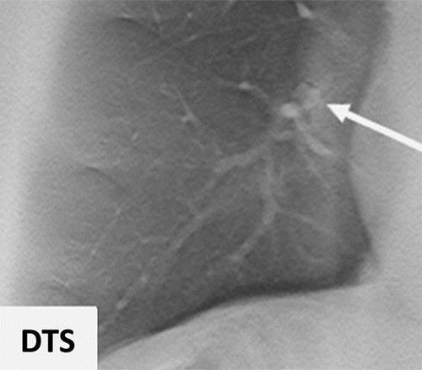
Примеры
А. В.
59-летняя женщина, обследованная при (А) КТ и (Б) цифровом томосинтезе.
Ни один из наблюдателей не отметил это 8-мм образование (стрелка) на изображении DTS, которое считается видимым.

Slide 8
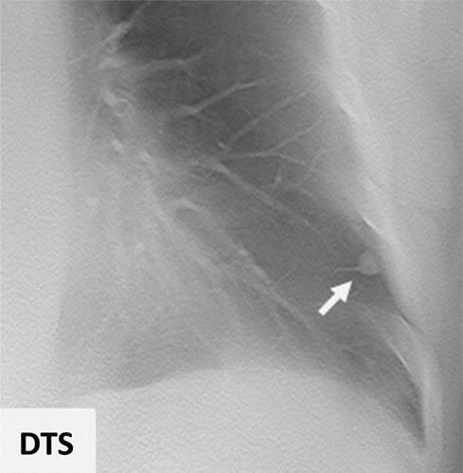
Примеры
А. В.
63-летний мужчина, обследованный при (а) КТ и (Б) цифровом томосинтезе.
Три из четырех рентгенологов сообщили об этом плевральном поражении (стрелка) как определенно об образовании на изображении DTS и рекомендовали дальнейшее наблюдение.

Slide 9
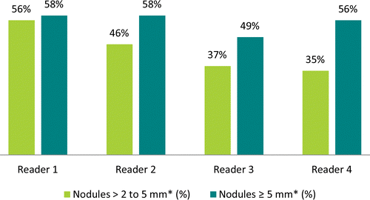
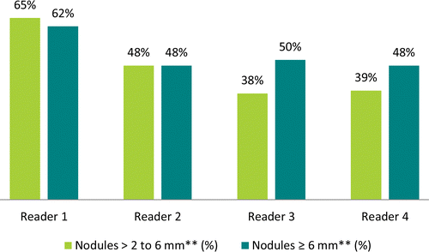
Результаты
Рисунок 1: частота обнаружения в цифровом томосинтезе, данные из (А) исследования 1 и (Б) исследования 2 в зависимости от специалиста и размера образования.

Slide 10
Результаты
Качество изображения было оценено как недостаточное двумя или более наблюдателями в 18 из 125 (14,4%) обследований DTS.
В общей сложности 74 (29,3%) образования были обнаружены всеми наблюдателями, и 62 (83,8%) из них были размером 5 мм и более.
Из 55 случаев, в которых образование имело размеры не меньше 6 мм 4 специалиста обнаружили 31 (62.0%), 24 (48.0%), 25 (50.0%), и 24 (48,0%) образования соответственно.

Slide 11
Заключение
Наше исследование показало, что клиническое применение ДТС приведет к снижению частоты обнаружения и к уменьшению количества образований, рекомендованных для последующего наблюдения, а также к риску неправильного толкования плевральных, периферических и сосудистых структур.
Таким образом, ДТ может быть неоптимальным в клинических задачах, требующих высокой чувствительности и специфичности в отношении обнаружения образований в условии скрининговых исследований.

Slide 12
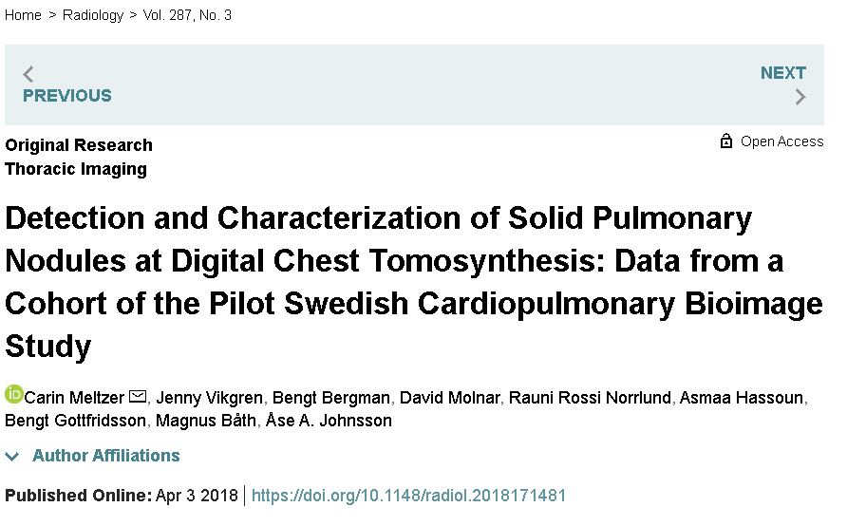
Литература
Published Online:Apr 3 2018 https://doi.org/10.1148/radiol.2018171481

Slide 13
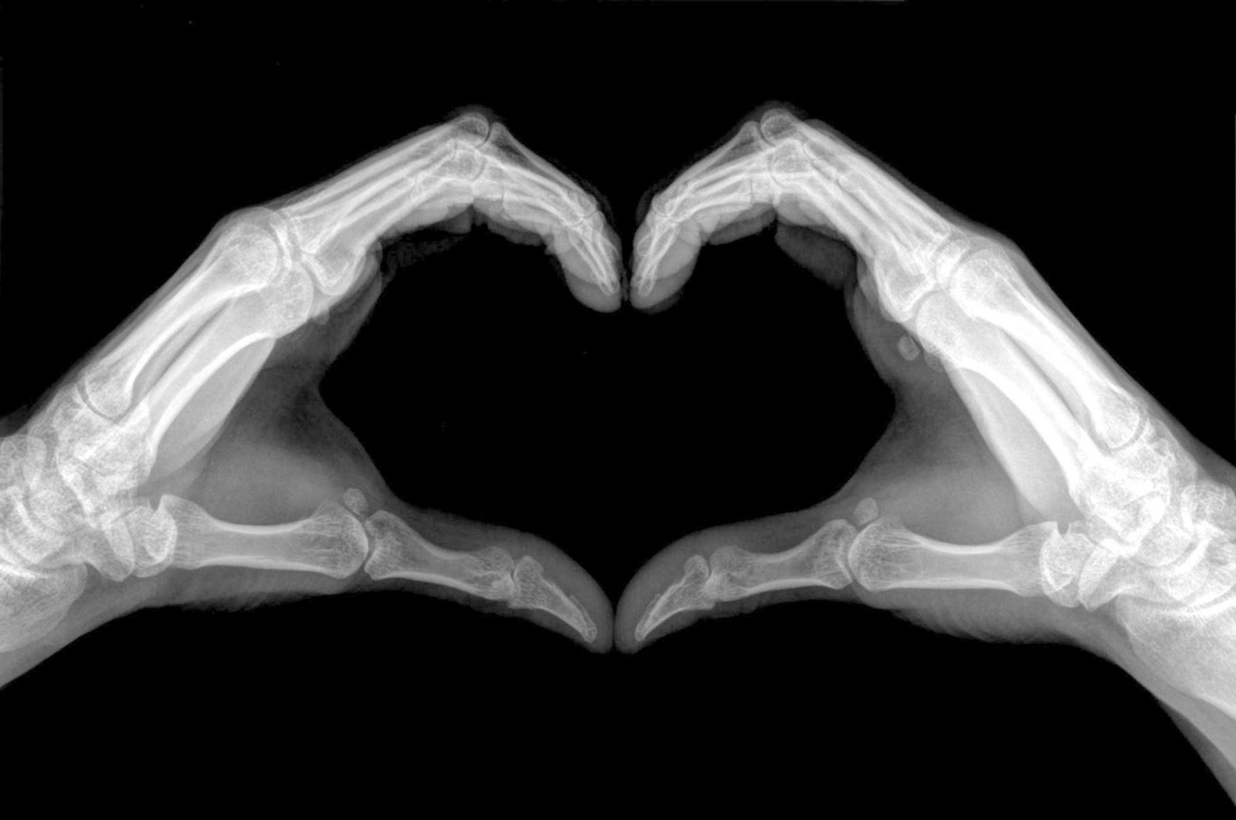
Спасибо за внимание!

